Slide 1
Сайт для знакомств и рыбалка
Работу выполнили
Шубин Максим и Островский Андрей

Slide 2
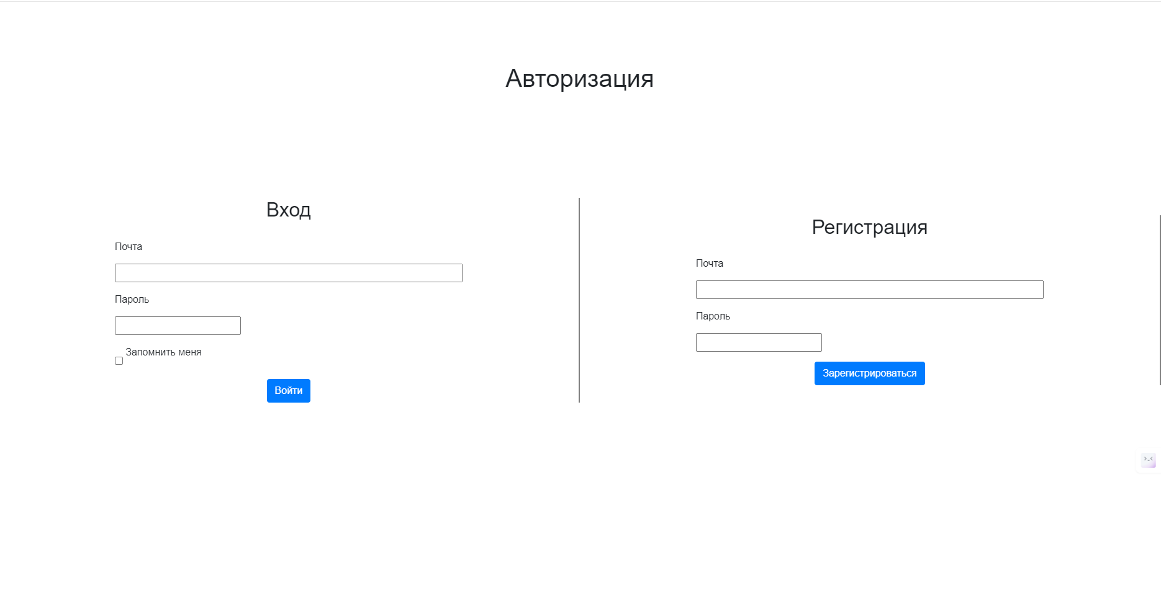
Авторизация и регистрация

Slide 3
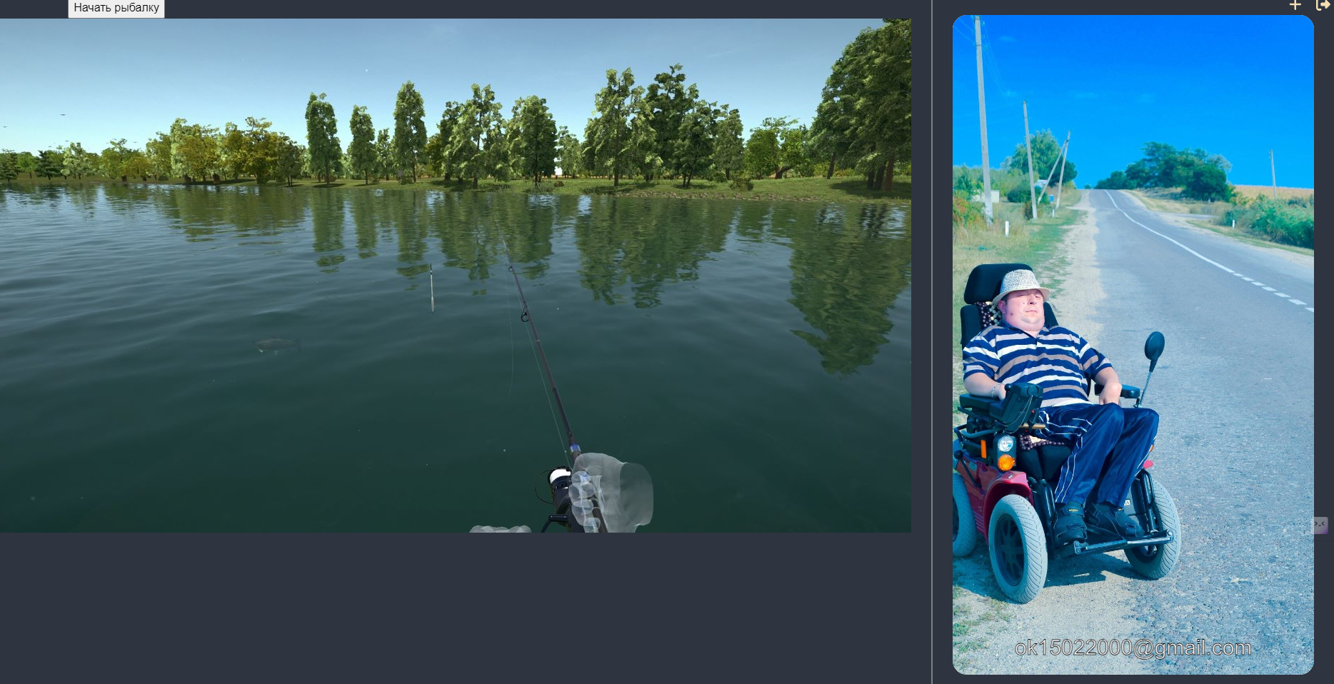
Главное окно

Slide 4
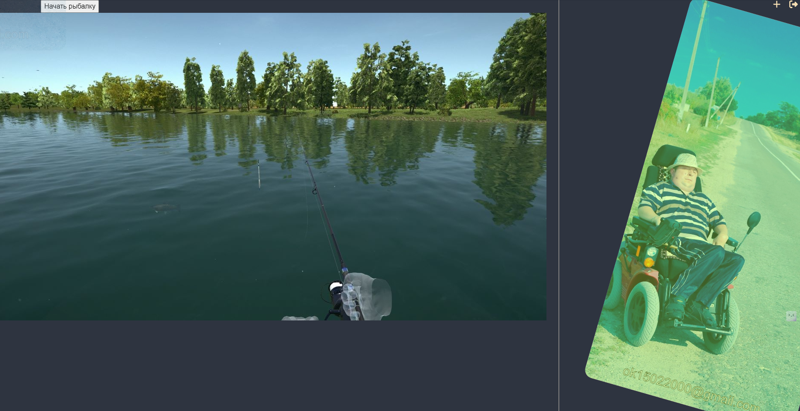
Одобрение – свайп вправо

Slide 5
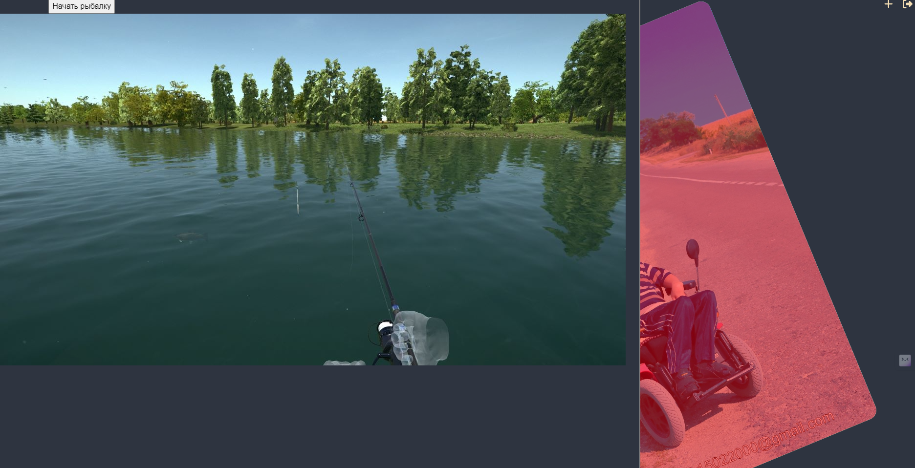
Отклонение – свайп влево

Slide 6
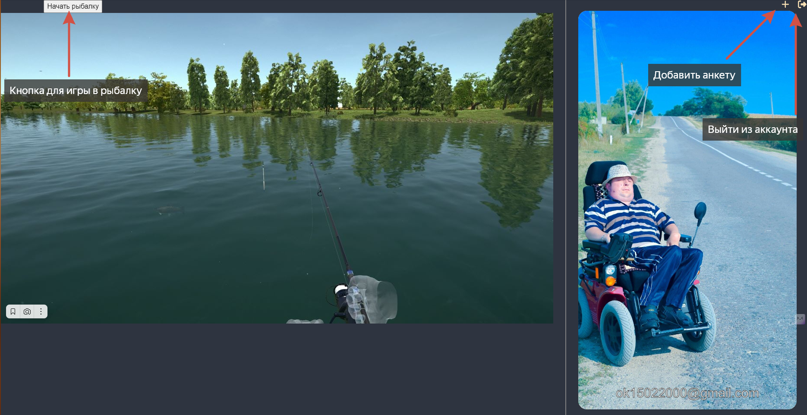
Меню

Slide 7
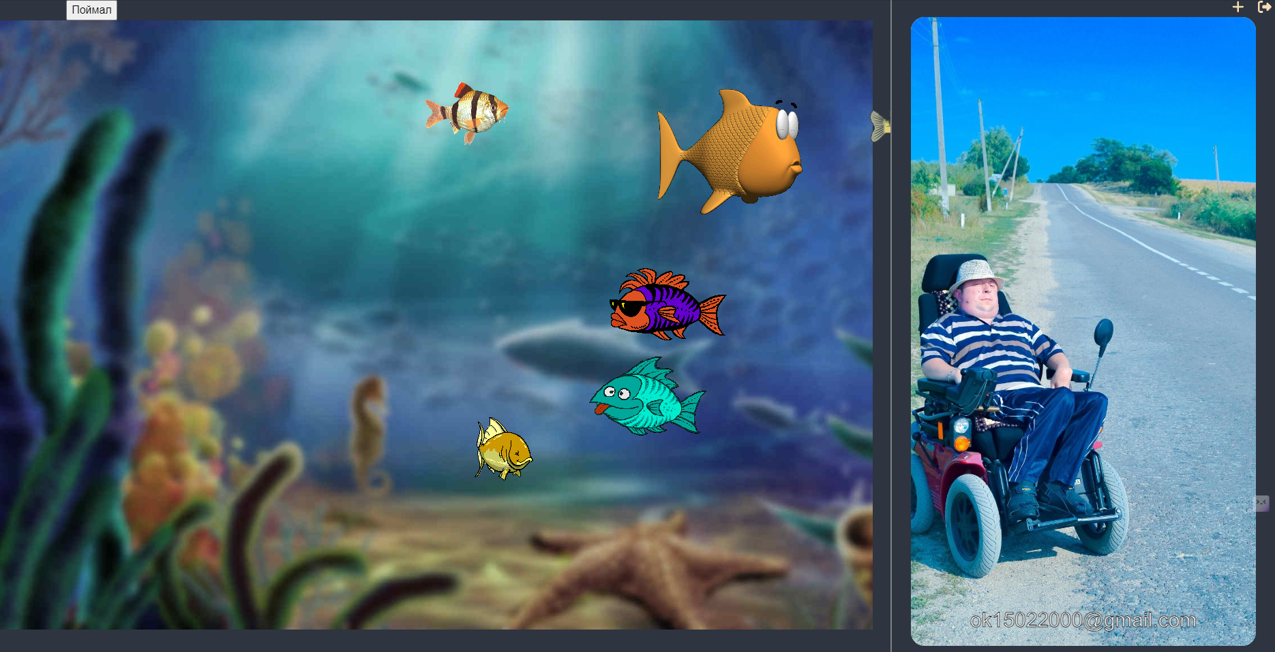
Процесс ловли – нужно нажать на всех рыбок

Slide 8
Спасибо за внимание

